Slide 1
Term project
프로젝트 주제발표

Slide 2
+-+------------------------------------------------------
01
주제 소개
목차
02
각자 맡은 역할 소개

Slide 3
01. 주제 소개
주제
게임
팀이름
Term Games studio

Slide 4





<주제 선정 이유>

Slide 5
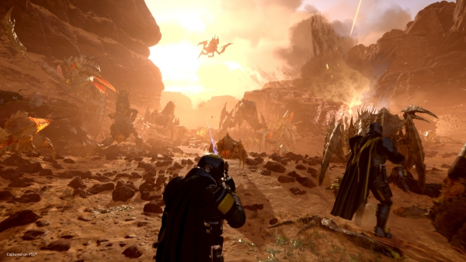
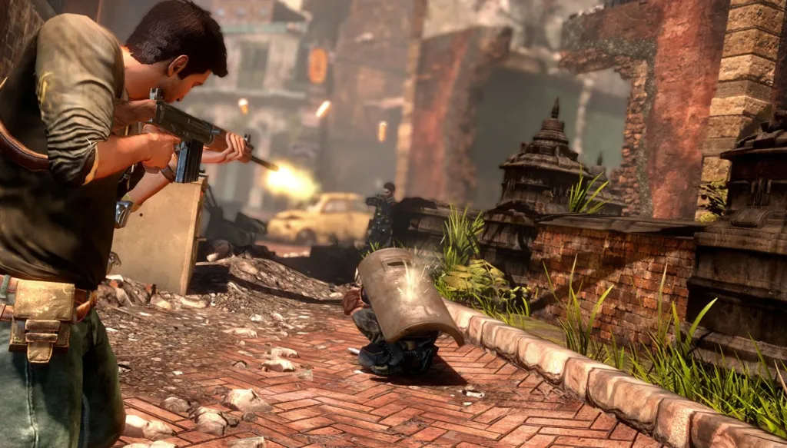
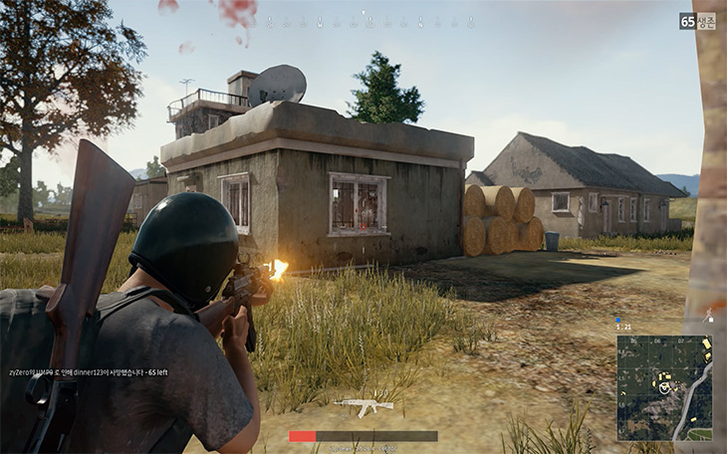
01. 주제 소개
장르
3인칭, 슈팅게임
헬다이버즈2 인게임 화면
언차티드4 인게임 화면
배틀그라운드 인게임 화면

Slide 6
02. 각자 맡은 역할 소개
< 프로그래밍 >
<김민성>
- 프로그래머, 총책임
<홍선진>
- 프로그래머,
메인 기획 디렉터
<신윤섭 >
- 프로그래머,
월드&그래픽 디자이너
<임서현>
- 프로그래머,
자료조사
< 그래픽 디자인 >

Slide 7
시청 해주셔서 감사합니다

